Slide 1
Jw_cad 基本操作（5）
文字入力

Slide 2
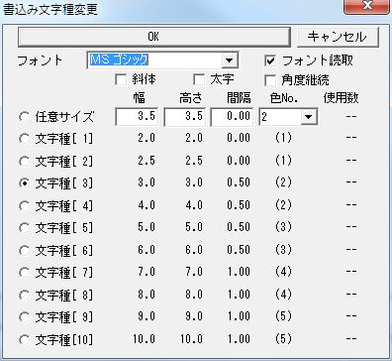
文字を入力するには
[文字入力]ダイアログ
寸法入力時に自動的に表示される寸法値も文字です。編集作業は文字と同じです。
Notes:
設定変更は、カーソルをその場所にその都度移動させることで行える。

Slide 3
文字入力と[文字入力]ダイアログ
フォント選択
2
1
3
Notes:
入力文字数の制限は特にないようだ。以前のバージョンでは17文字だった。

Slide 4
文字：水平、垂直、角度、文字種
標準で文字入力は水平です。軸角が設定されている場合は軸角に対して水平、垂直になります。

Slide 5
文字：縦字の入力

Slide 6
文字：編集作業（1）
カーソルの赤い四角を文字列に合わせクリック
文字色が変わり、文字入力ダイアログに表示

Slide 7
文字：編集作業（2）
文字列の修正を行う

Slide 8
文字：配置先を変える
文字列編集モード時に、[任意方向]が表示される

Slide 9
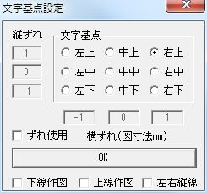
文字入力：基点の変更
基点は入力されるスタート位置です。既定は「左下」です。

Slide 10
文字：範囲選択
1
4
2
3
文字列の色が変わる
[範囲選択]は文字の複写・移動・削除を行うだけでなく、[文書] [NOTEPAD]のコマンドを使うための機能です。

Slide 11
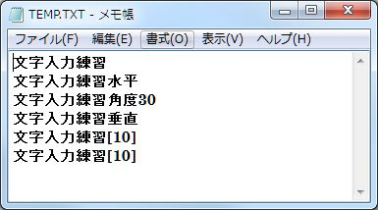
範囲選択：NOTEPADへコピー

Slide 12
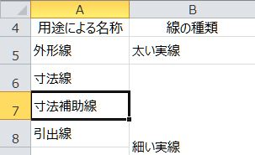
文字：貼付-クリップボードの文字列
2
3
Excelデータをコピー
1

Slide 13
文字：行間(縦書きでは列間)設定
[行間]を使用する箇条書きの入力ができます。行間を5mmにするには「5,0」と指定。行頭を半角ずらして入力するには、「5,1」のように入力します。
列間を50mmずらすには、「0,50」と設定します。

Slide 14
文字：列間を指定する
1
3
入力する位置で
自動的に次の位置へ
2

Slide 15
文字：連-切断
移動（LL）はダブルクリック

Slide 16
文字：連-切断
文字列を連結したい前・後でクリック
Notes:
文字列の途中に移動・複写はそのままではできない。なぜなら、文字列は1つの「図形」になっているため。

Slide 17
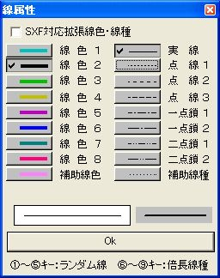
文字：文字色-基本９色

Slide 18
文字：特殊文字の入力
Jw_cadのヘルプより
特殊文字 | 意味 | 入力例 | 表示
^u | 半角・全角文字の上付文字 | m^u2
^d | 半角・全角文字の下付文字 | H^d2O
^c | 半角・全角文字の中付文字 | ^cC^BL
^o | 半角・全角文字の中心重ね文字 | ○^oア、□^o印
^w | 半角２文字の中心重ね文字 | ○^w99
^b、^B、^n | 重ね文字 | P^bL, P^BL
^1 ～ ^9 | 文字の均等縮小(1バイトから9バイトまで縮小する値を選択) | Jw_cad文字均等縮小^5
 | 縦字の垂直書 「－ （長音記号）」 | 1^n1␣ー1^n1␣ー2^n4
「・」中点 | 均等割り付け（全角/半角） | かき・・・（全角中点） ABCD･（半角中点）
␣ | 半角スペース | ・・・・・・・␣

Slide 19
文字：文字列途中での書体変更
制御文字 | 書体・文字色 | 表示例
^! | 太文字
^/ | イタリック（斜体）
^_ | アンダーライン
^- | 消字ライン
^$1から^$9 | 字色をペンNo1～9に変更。元の文字色がペンNo9の時は変更した文字色に関係なく印刷されず、ペンNo9以外の時はペンNo9に変更しても印刷される
^# | 標準の書体にする(文字色を除く)
^\” | フォントを「ＭＳ ゴシック」に変更する
^& | フォントを元に戻す
^* | 制御文字を無効にし、制御文字を表示する
^^ | 制御文字を復活し、有効にする。制御文字が有効な状態の時｢^^｣を記述すると、そのまま表示される
Jw_cadのヘルプより

Slide 20
図面印刷時にファイル名、日時の出力
入力文字 | 意味
&F | フルパスのファイル名
&f | ファイル名（拡張子なし）
=F | ファイルの保存日時（日付と時間）
=f | ファイルの保存日時（日付のみ）
=y | 西暦（下２桁）
=Y | 元号
=m | 月
=d | 日
%SS | 「1/200」または「10/1」形式のスケール表示
・メニュー[設定]→[基本設定]で表示される基本設定のダイアログの[一般(2)]タブの[プリンタ出力時の埋め込み文字(ファイル名・出力日時)を画面にも変換表示する。]にチェックを入れると、作図ウィンドウにもファイル名・出力日時などが表示される。
Jw_cadのヘルプより

Slide 21
Jw_cadの文字種は自由に設定が可能

Slide 22
JIS Z 8313-5：2000の規格では
文字種 | 高さh[mm]
漢字、かなの大きさ（高さh） | 1.8,2.5,3.5,5,7,10,14,20
英字、数字、記号の大きさ（高さh） | 1.8,2.5,3.5,5,7,10,14,20

